Slide 1

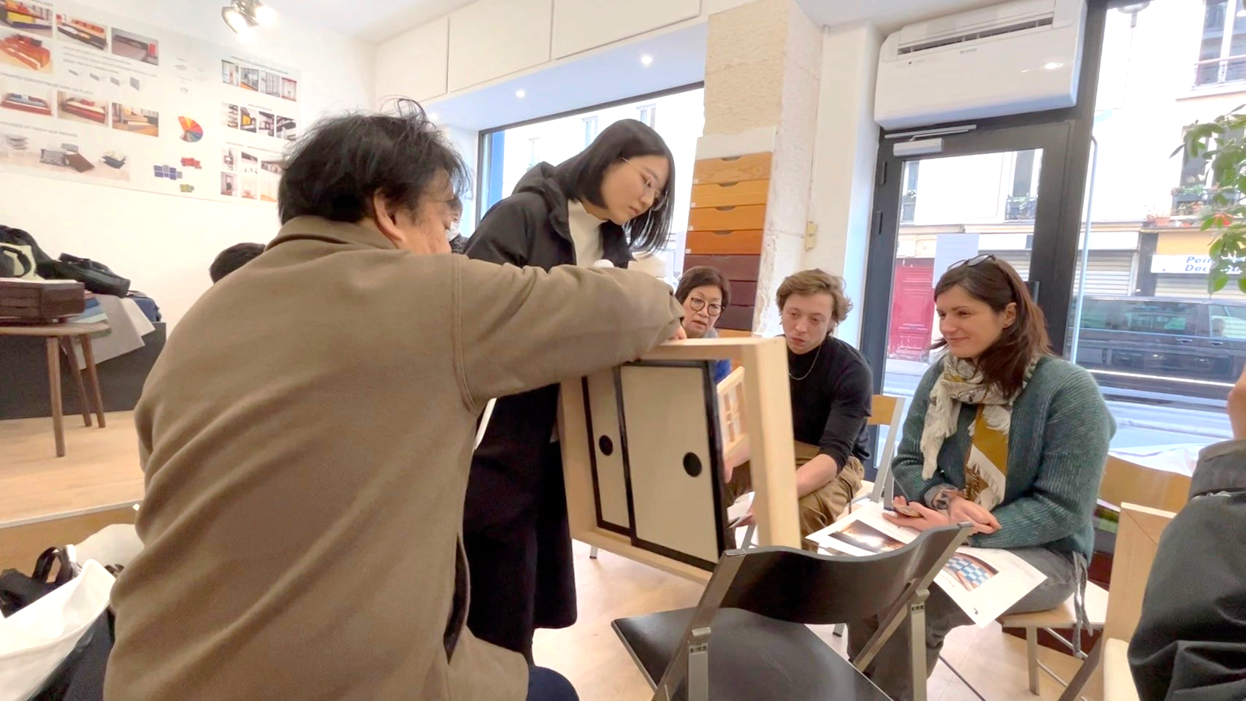

令和６年度 中小企業者等研修
経営後継者研修
Harima Industrial Co., Ltd
ハリマ産業株式会社
代表取締役 大久保 謙一
2025年5月8日

Slide 2
海外展開事業
フランス・パリへの挑戦
襖の未来と革新を求めて

Slide 3
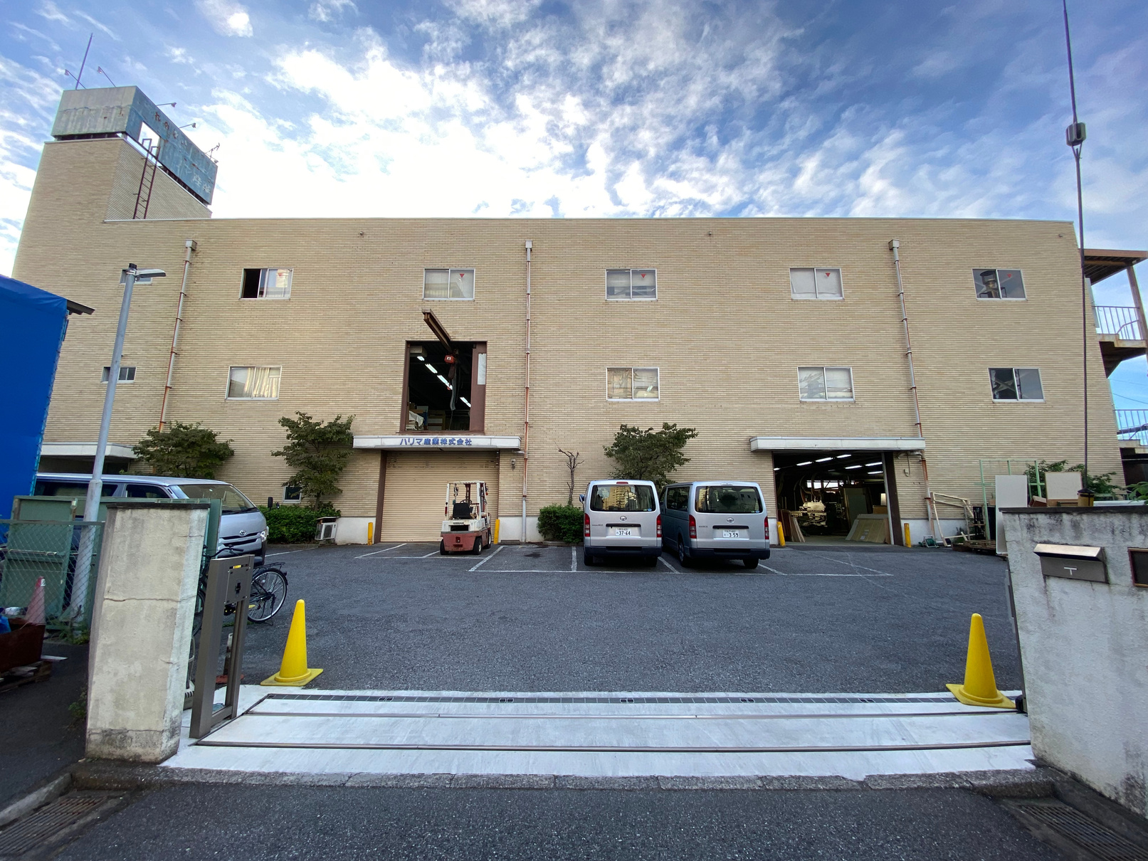
社名 | ハリマ産業株式会社
所在地 | 〒270-2241 千葉県松戸市松戸新田129-1
TEL / FAX | 047-368-2511 / 047-368-0204
創業 | 1970年
代表取締役 | 大久保 謙一
資本金 | 1,000万円
従業員数 | 20名
事業内容 | 木製建具（襖、戸襖、障子、各種ドア）の製造、販売、取付工事、リフォームなど
会社概要
2025年3月4日現在

Slide 4
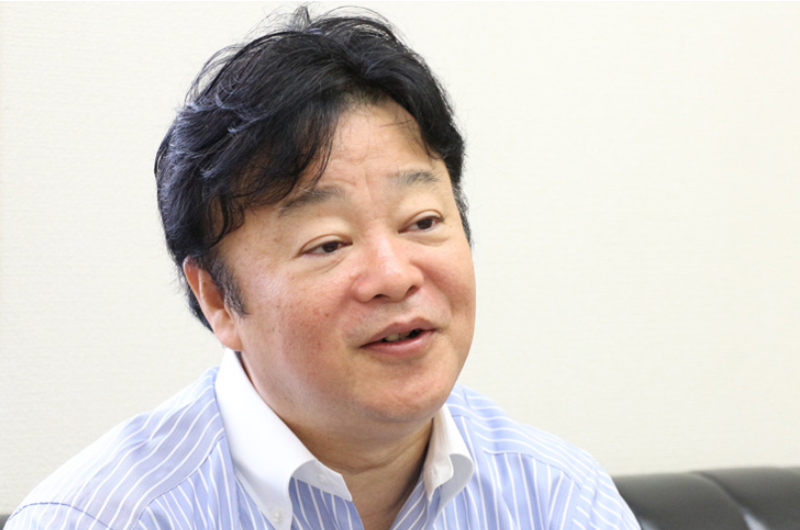
経営者 略歴
1990年 法政大学 社会学部 卒業
大日本印刷株式会社 入社
1998年 ハリマ産業株式会社 入社
2008年 代表取締役 就任
大久保 謙一
一般社団法人 千葉県発明協会 理事
全国襖工業会 副会長
ハリマ産業株式会社
代表取締役

Slide 5
沿革
昭和45年
ダンボールふすまメーカーとして創業
昭和59年
ハリマ産業株式会社 設立
昭和60年
ホルナス蝶番を発売
平成10年
発明協会より奨励功労賞 受賞
平成11年
ダンボールふすまの生産中止を業界に先駆け行う
平成12年
中小企業経営革新支援法の認定を受ける（１回目）
平成16年
IT導入開始
平成17年
天皇陛下行幸
アジア２２カ国より視察団の受け入れの実施
平成23年
敷居調整材を発売
中小企業経営革新支援法の認定を受ける（２回目）
令和5年
中小機構 海外展開ハンズオン支援事業により渡仏（1回目）
令和6年
中小機構 海外展開ハンズオン支援事業により渡仏（２回目）

Slide 6
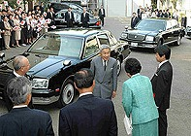
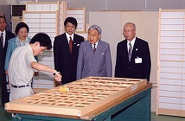
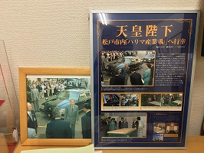
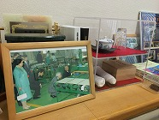
平成17年 7月 15日
天皇陛下行幸

Slide 7




事業概要（製品）
木製建具全般（襖、障子、ドア、扉など）の製造から販売、工事、アフターメンテナンスまでを自社で一貫して
行っております。近年はリフォーム現場に向けた製品・サービスの需要が拡大しております。
襖
障子
ドア
扉
すべての製品が最少ロット１本から製造可能
戸建・集合住宅、公営住宅、施設、店舗、事務所など幅広い現場に対応可能

Slide 8
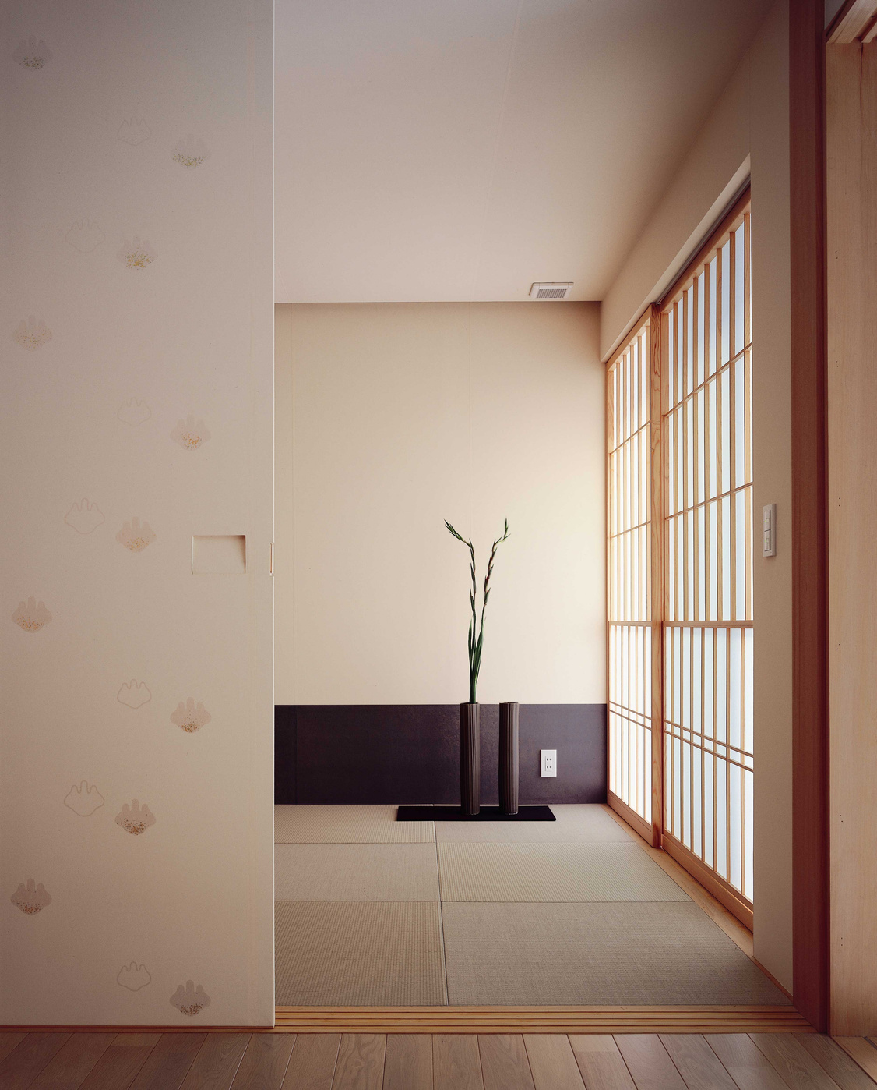
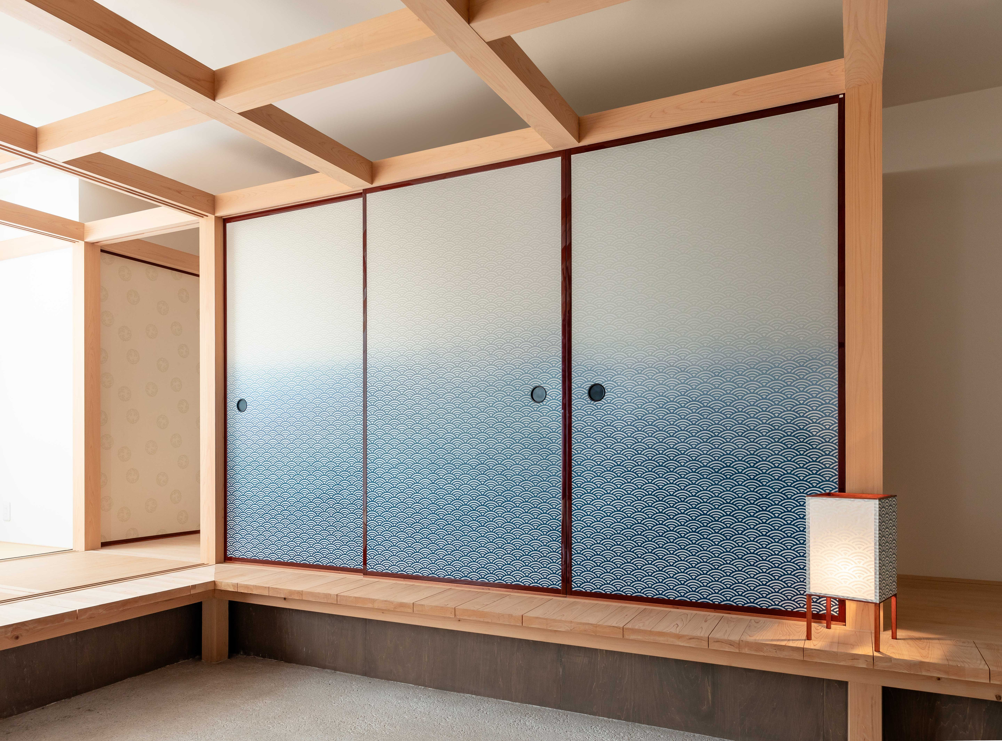
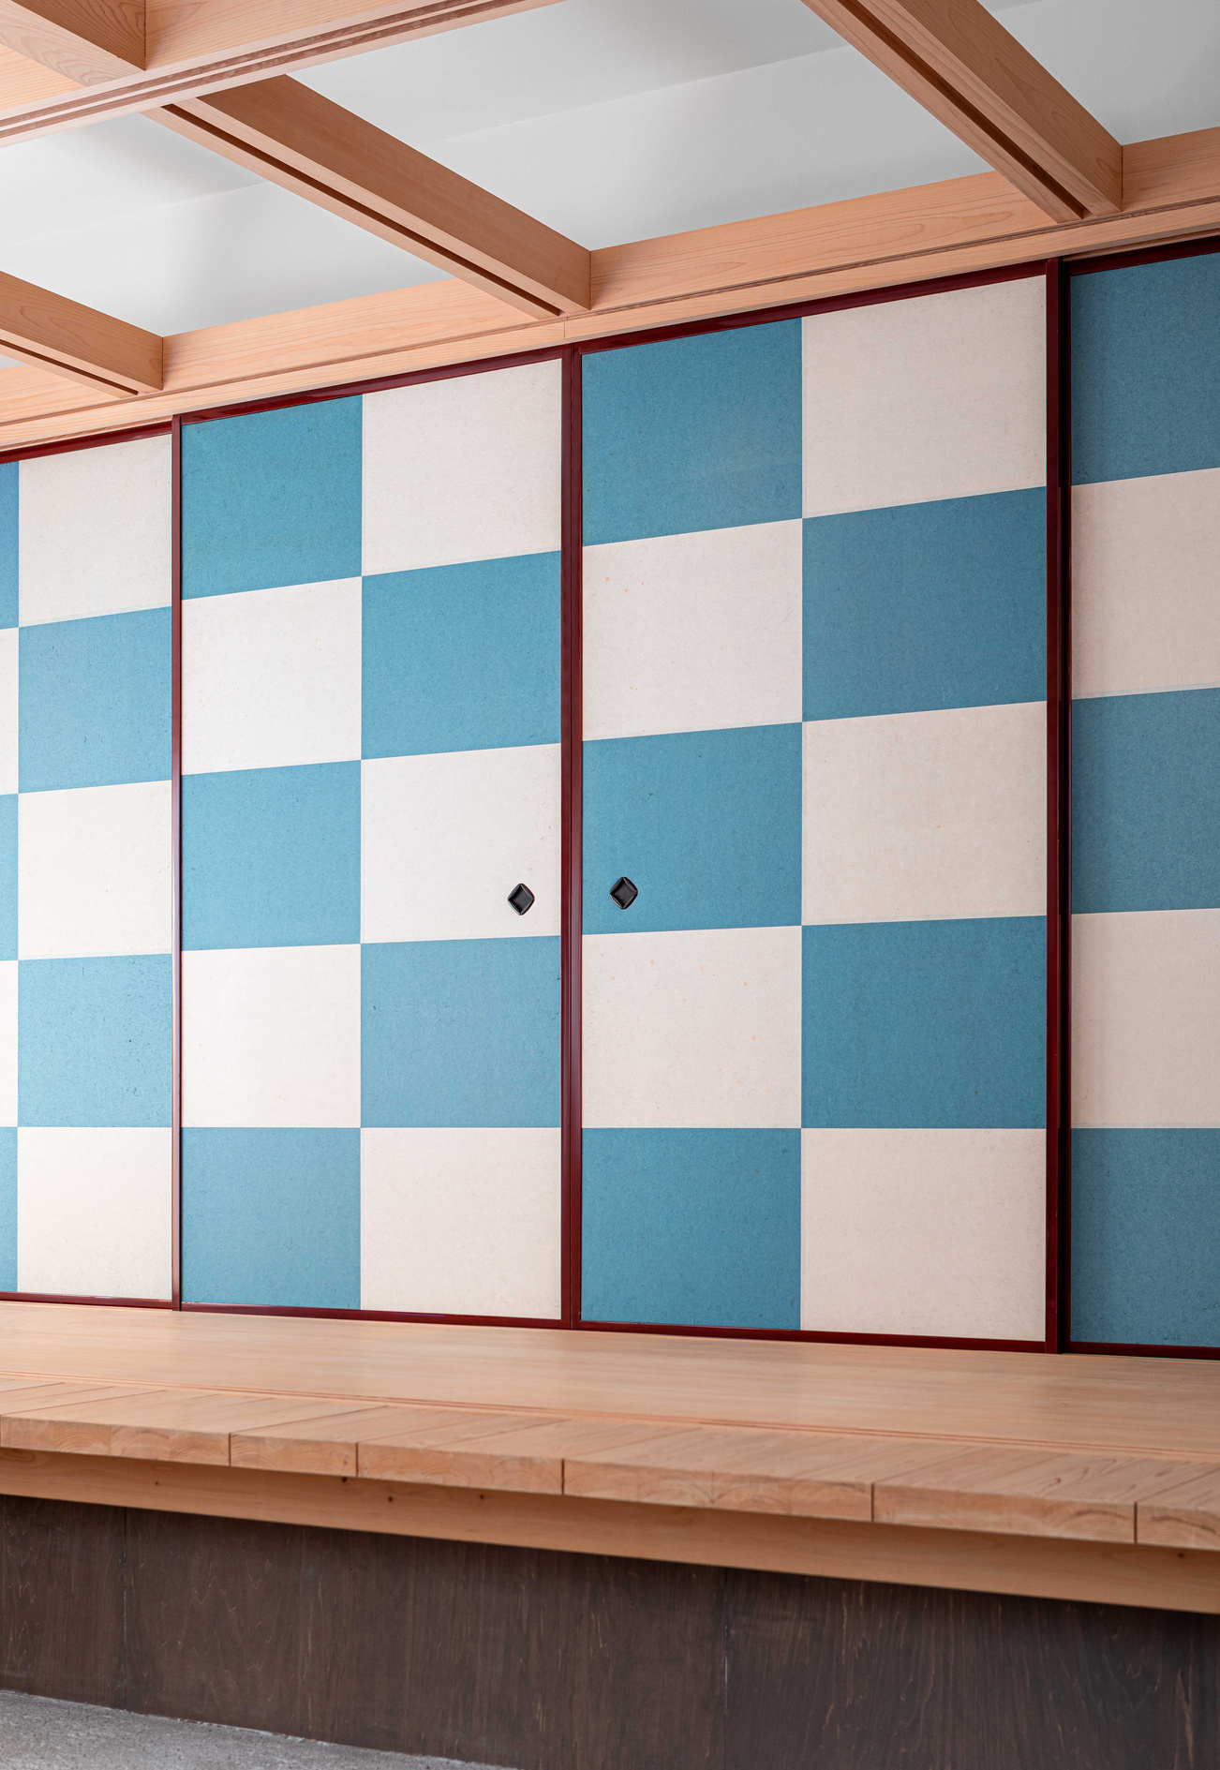
襖、障子の製造・工事

Slide 9


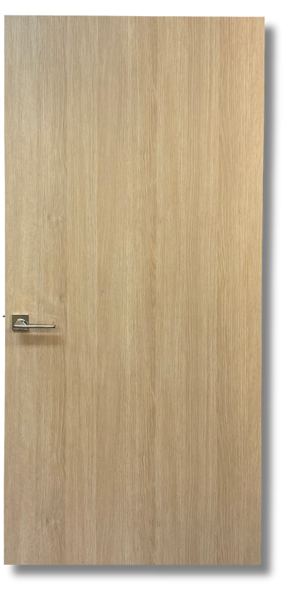
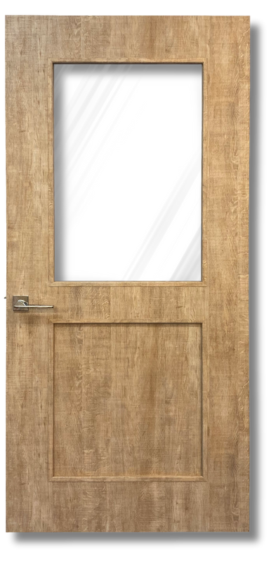
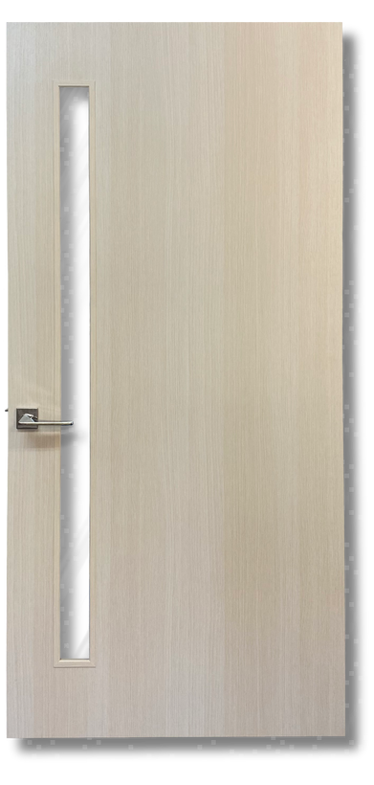

ドア扉の製造・工事

Slide 10

国内市場での展開（市場対応）
リーマンショックを境に関東圏の同業者が13社から3社に。また、新築住宅の内装は完全洋室化し、和室の数が激減。2020年以降は主力商品を和室向け建具（襖・障子）から洋室向け建具（ドア・扉）へと切り替えた。
主力商品の切り替え
木製建具の製造技術と設備を活かし、ドア製造へ切り替える
リフォーム市場
拡大
工事力と好立地を活かした新規開拓
巨大市場「東京の隣接市」という好立地を活かし、
「工事」を必要としている顧客の新規開拓に注力
同業者の激減
和室の激減
リフォーム現場に特化した製品・サービスの充実化
リフォーム現場に向けた製造に注力
（最低注文数１本、そっくりドアなど）

Slide 11
国内市場での展開（市場対応）
ハリマ産業は襖業界の中では後発組であり、創業当時は先発組が積極的に付き合おうとしない業者ばかりを
顧客としていた。その後は建具屋→ゼネコン→大手ハウスメーカー→畳店・表具店→工務店といった順に顧客変遷している。
1970 1980 1990 2000 2010 2020 2025
建具屋
ゼネコン
ハウスメーカー
畳店・表具店
工務店
公共住宅・UR
海外

Slide 12
フランス・パリへの挑戦

Slide 13
「襖」
世界進出が最後発となった
障子、組子（欄間）は既に世界中に高い知名度
２年に渡る市場調査により、
襖がまったくの無名であることが判明

Slide 14
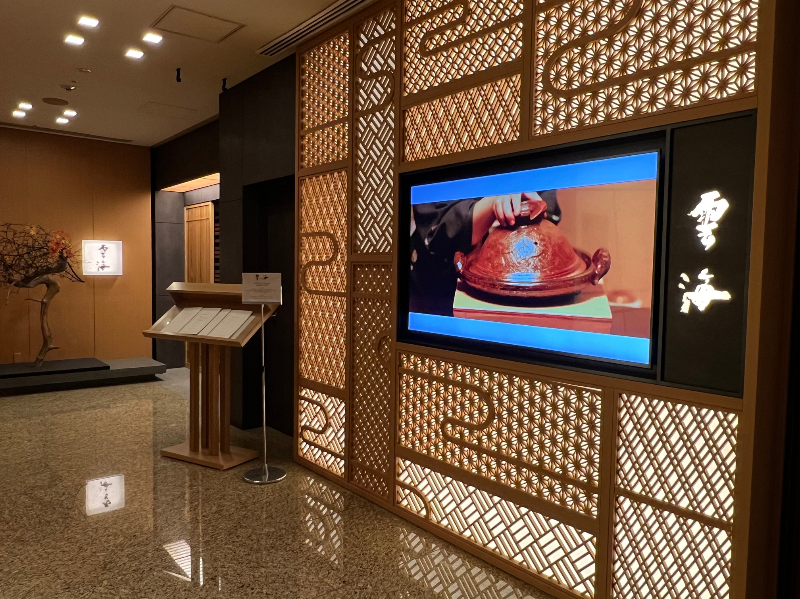
組子

Slide 15

障子

Slide 16

襖

Slide 17
フランス・パリ への挑戦
アメリカやイタリア、ドイツなども候補に上がったが、フランス・パリへの挑戦を決めた。
パリに期待するのは売上だけではなく、千利休以来の「変革」。
襖の「魅力」を具体的に価値化する
１. 日本文化に深い関心がある（アニメ、茶道、華道、着物など）
２. フランス人たちは幼い頃から美術芸術の頂点を目にしている
３. 現在、日本文化とDIYがブーム
和のインテリアを提案するタイミングとしては◎

Slide 18
海外展開事業の経緯
2023年10月31日
経営革新計画の承認
[襖を世界へ！襖の価値・地位向上計画]
2023年6月
2022年 春
渡仏
１回目
2024年4月
中小企業基盤整備機構
渡仏時の訪問先
ショールームに障子を納入
ハンズオン支援 1年目
2024年12月
展示会
開催決定
パレ・ロワイヤル
正式受注
2023年9月
ターゲット国の決定
市場調査・商品選定
フランス
商標登録
戦略の大幅修正
仏語
HP完成
仏語HP
展示会
開催
2025年2月４日～15日
パリ日本文化会館
主催：全国襖工業会
2023年 春
仏語HP
パレ・ロワイヤル の一画を所有する企業より
襖８枚の製作相談
中小企業基盤整備機構
ハンズオン支援 2年目
2024年５月
渡仏
２回目
2024年1月

Slide 19
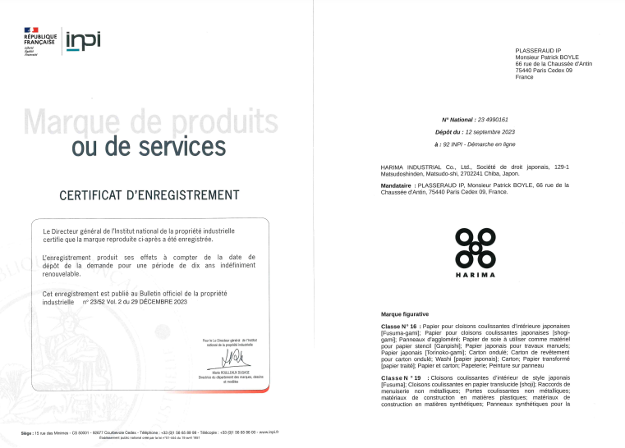
フランス商標登録
Marque FR : 4990161
Enregistrement
12/09/2023

Slide 20
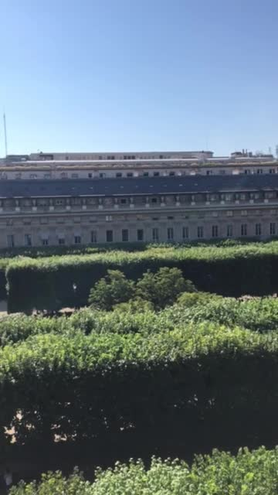

Palais-Royal
パレ・ロワイヤル

Slide 21
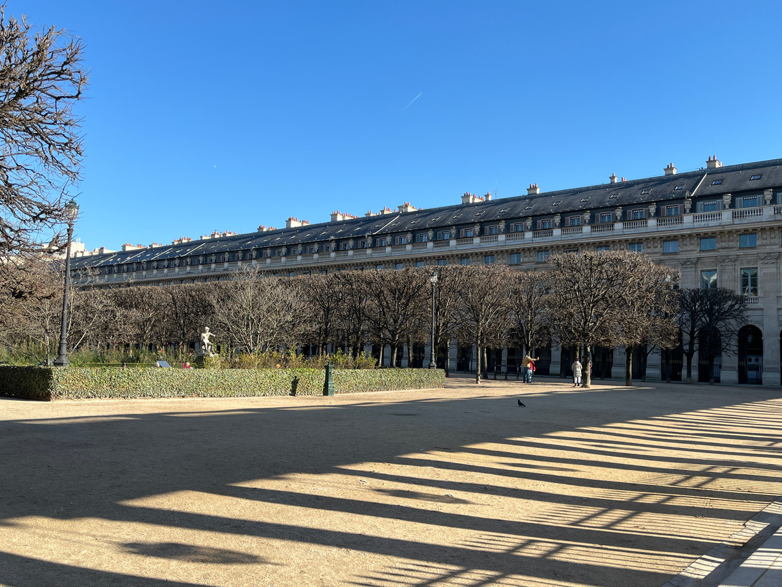
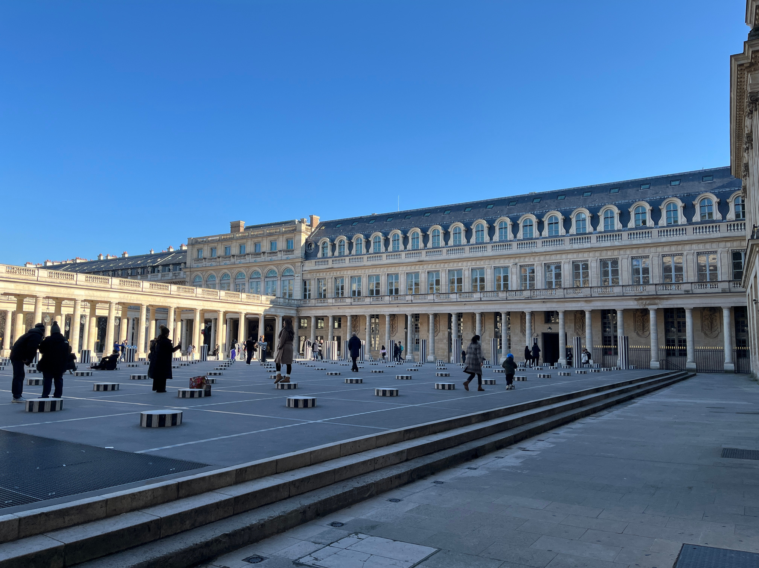
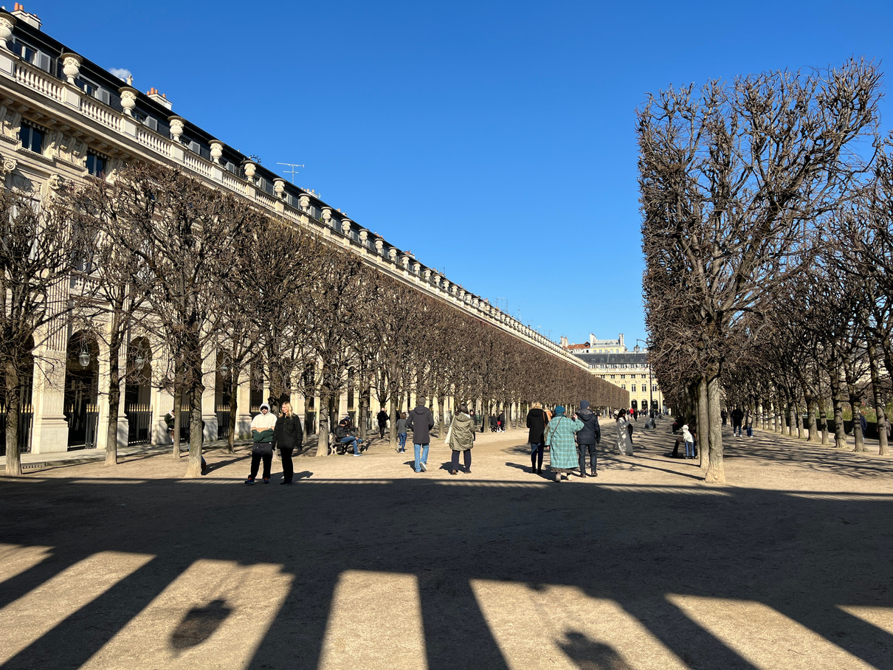
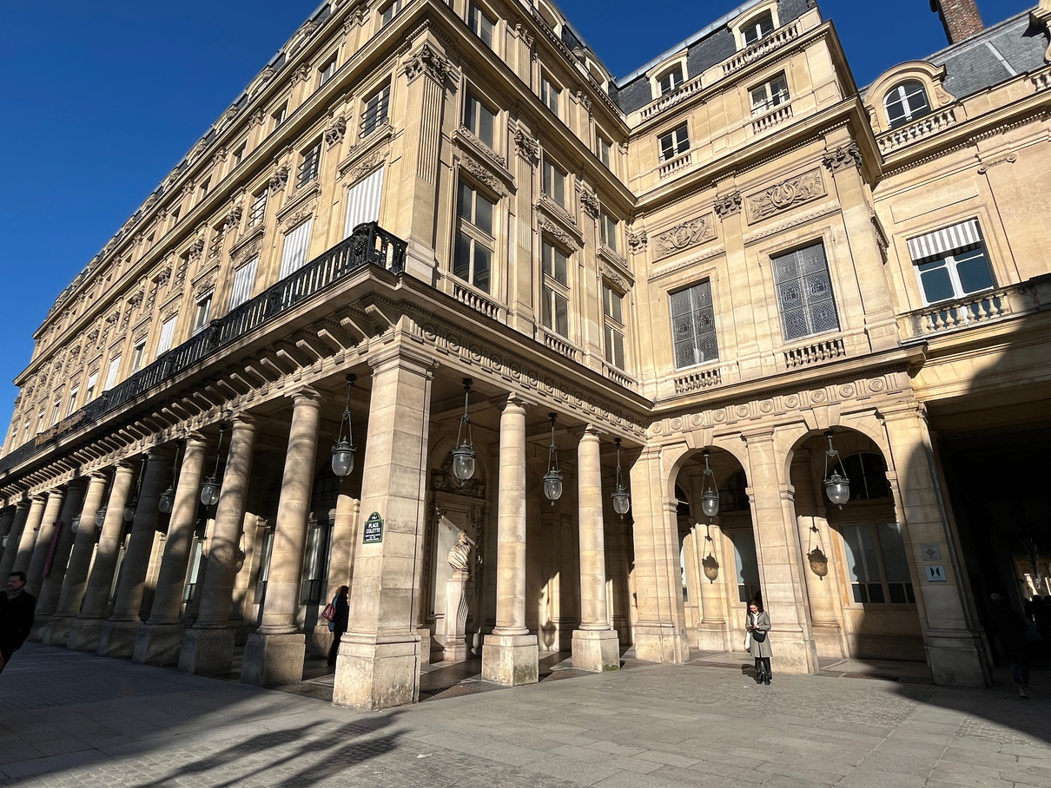

Slide 22
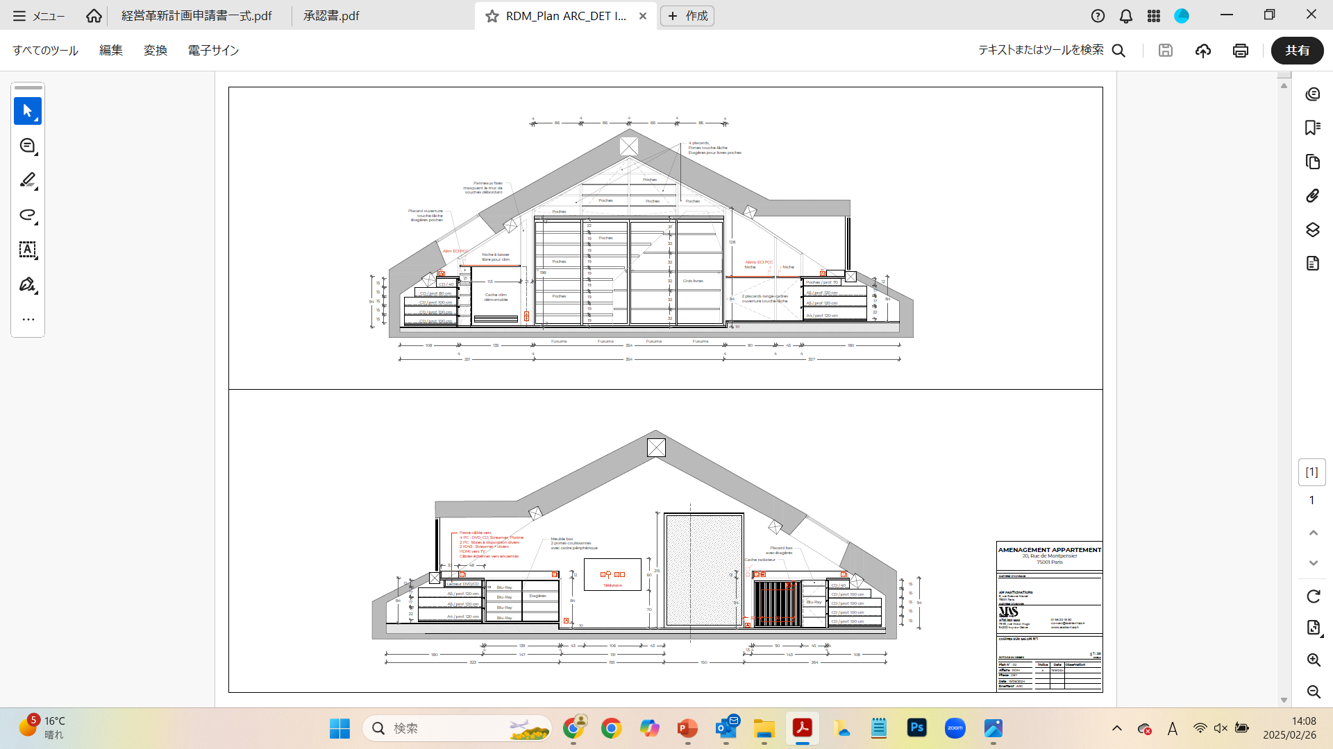

Slide 23
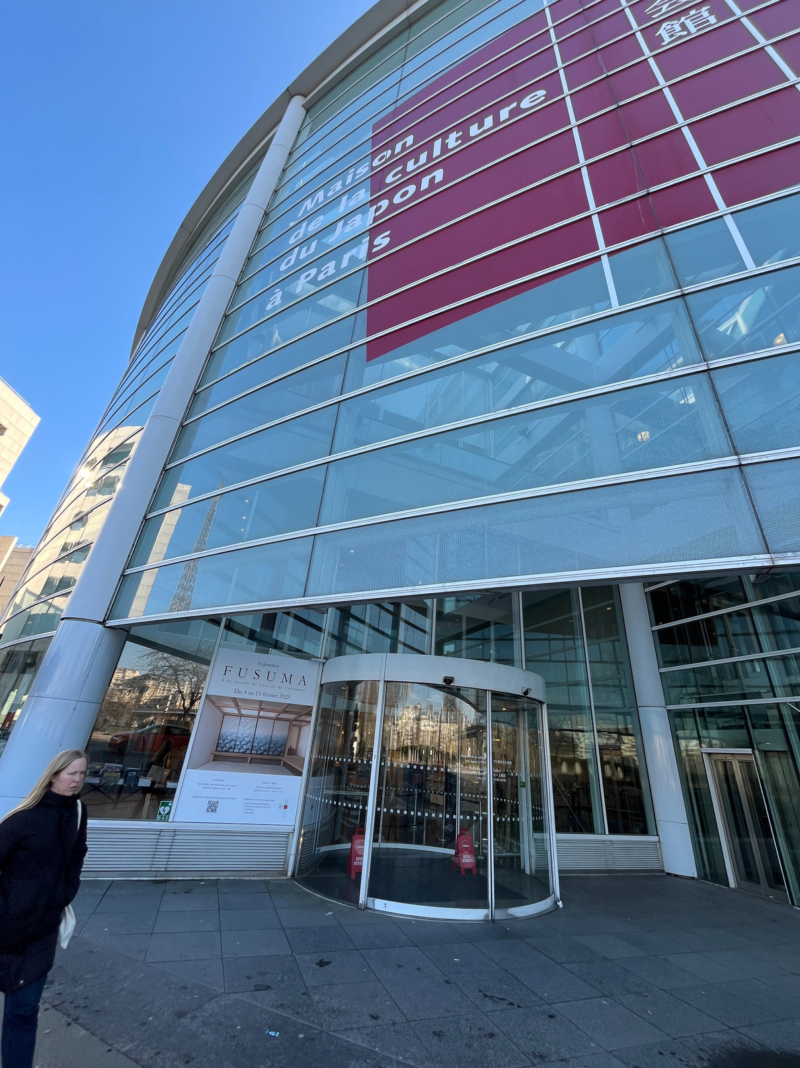
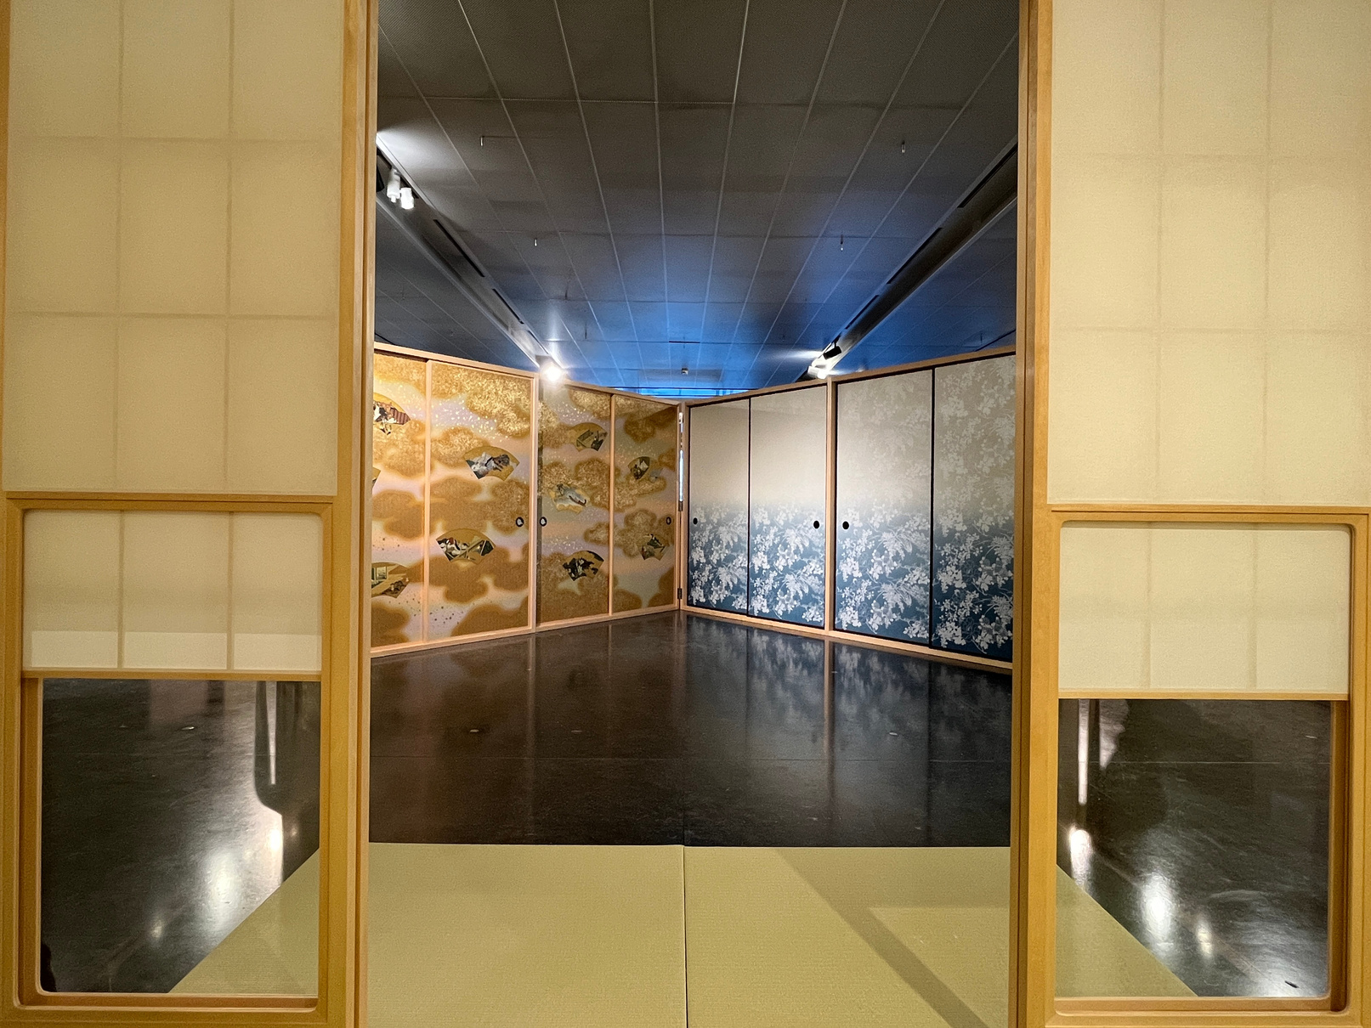
Maison de la Culture du Japon à Paris
パリ日本文化会館

Slide 24
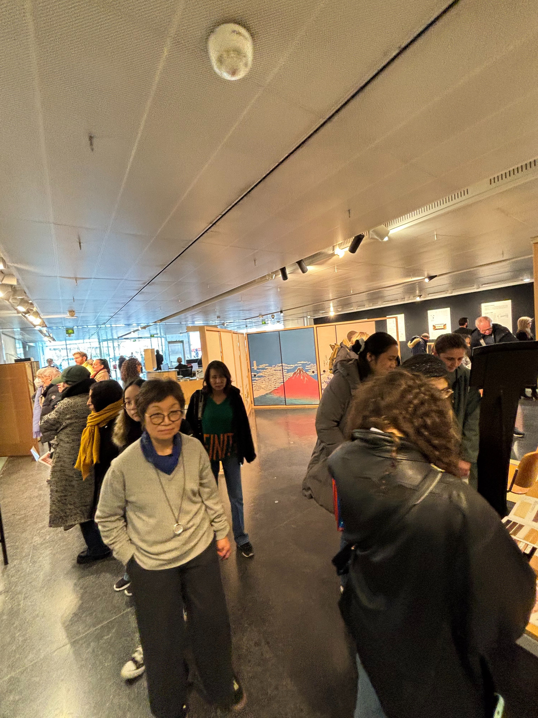
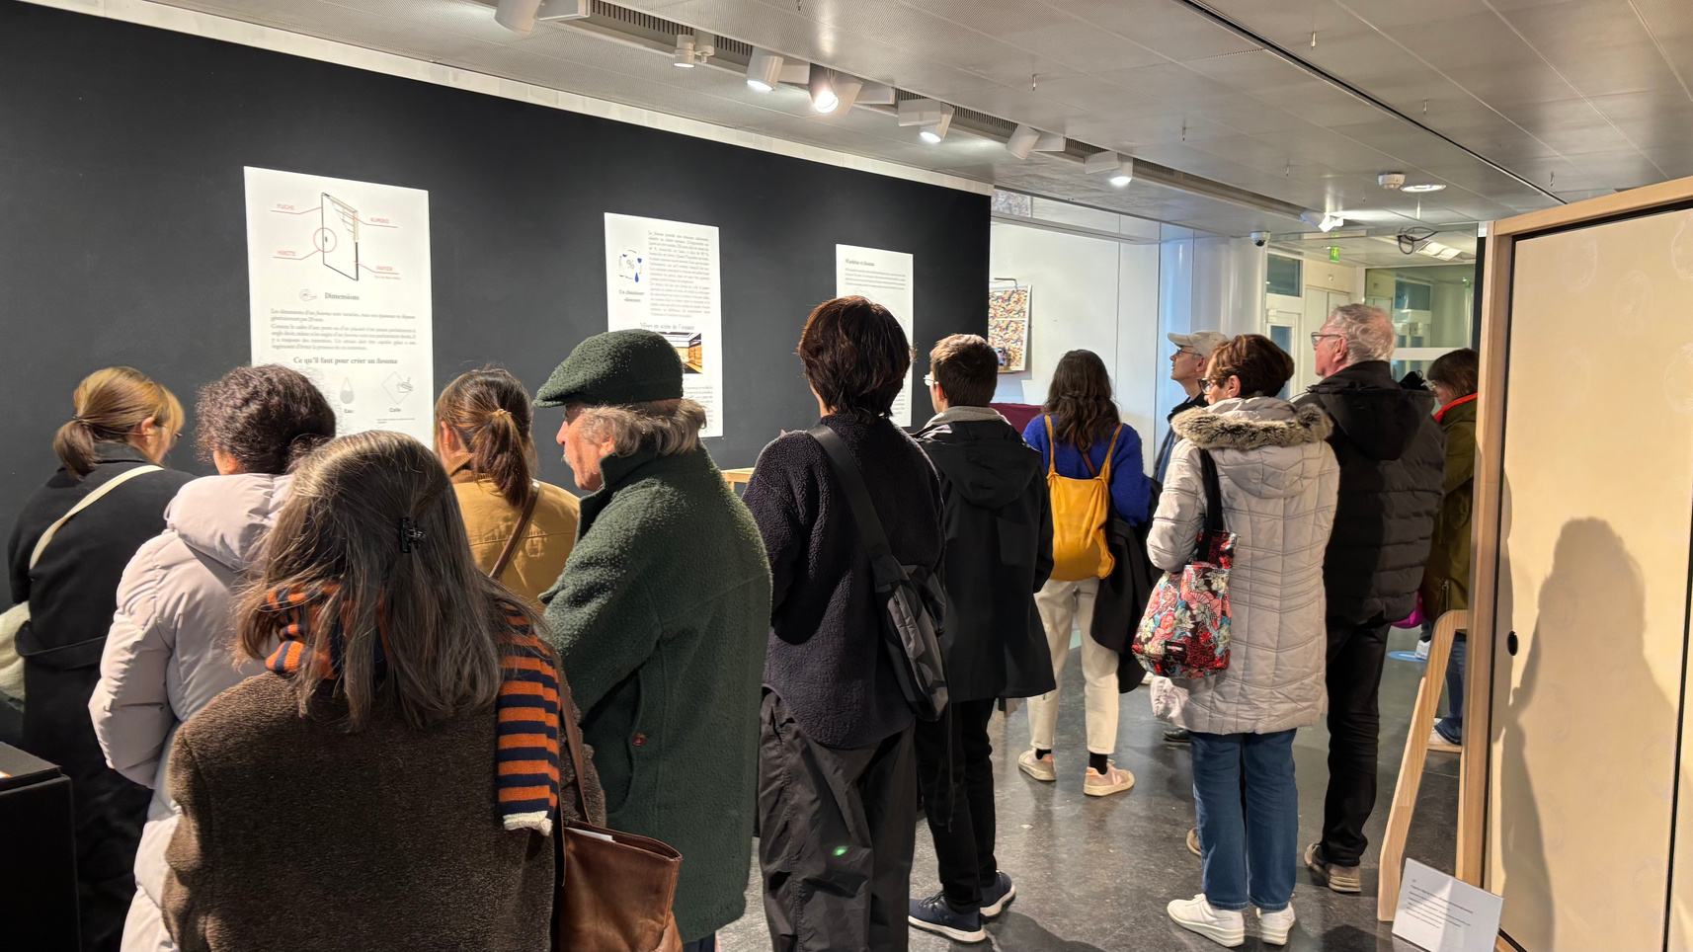
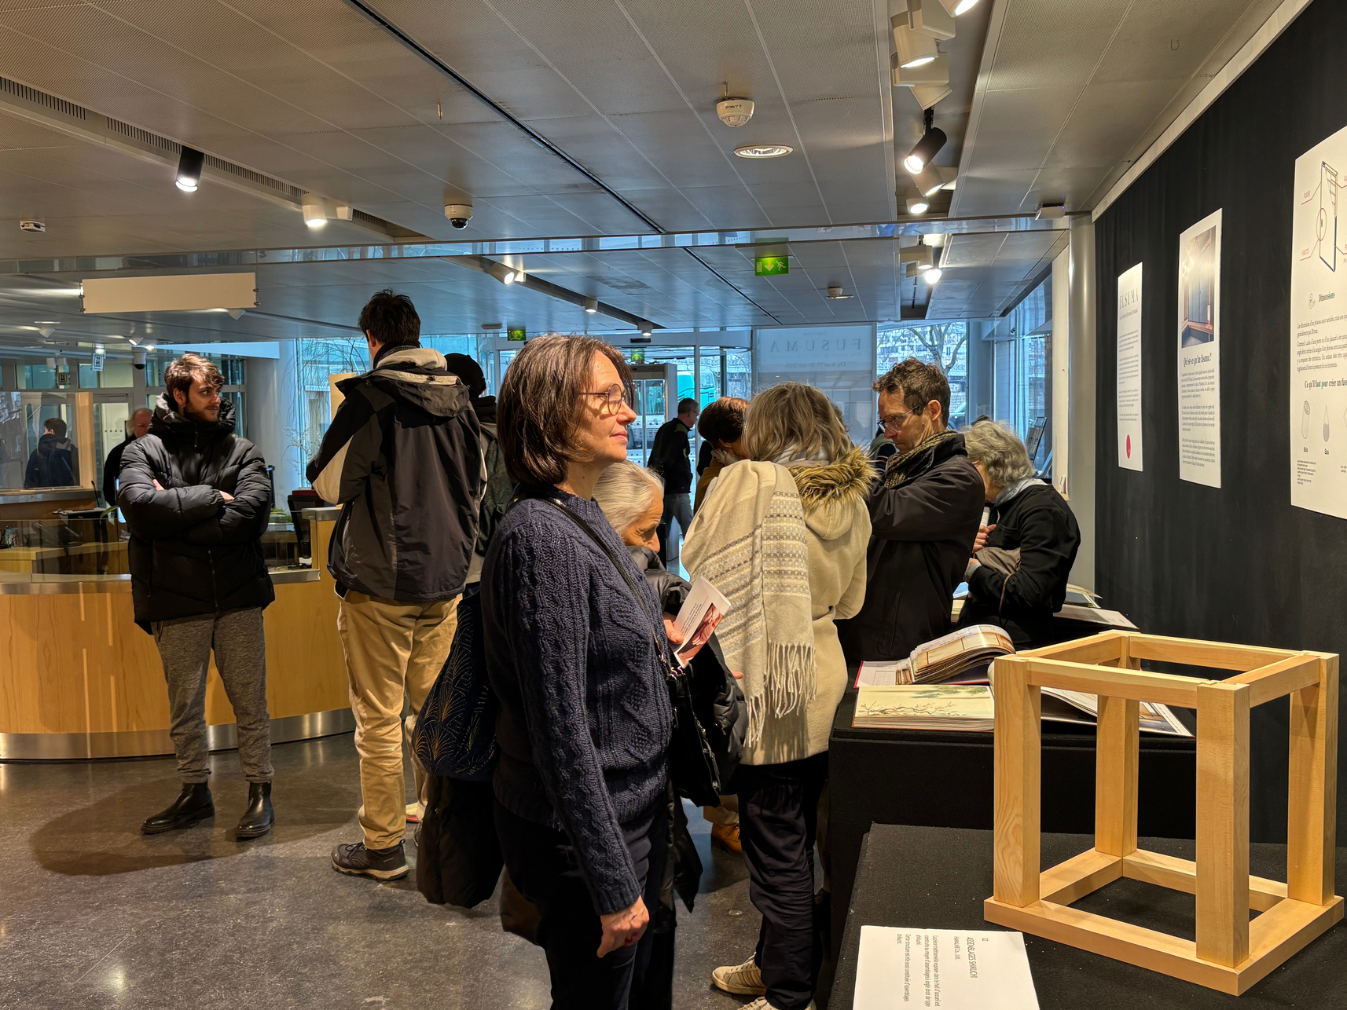
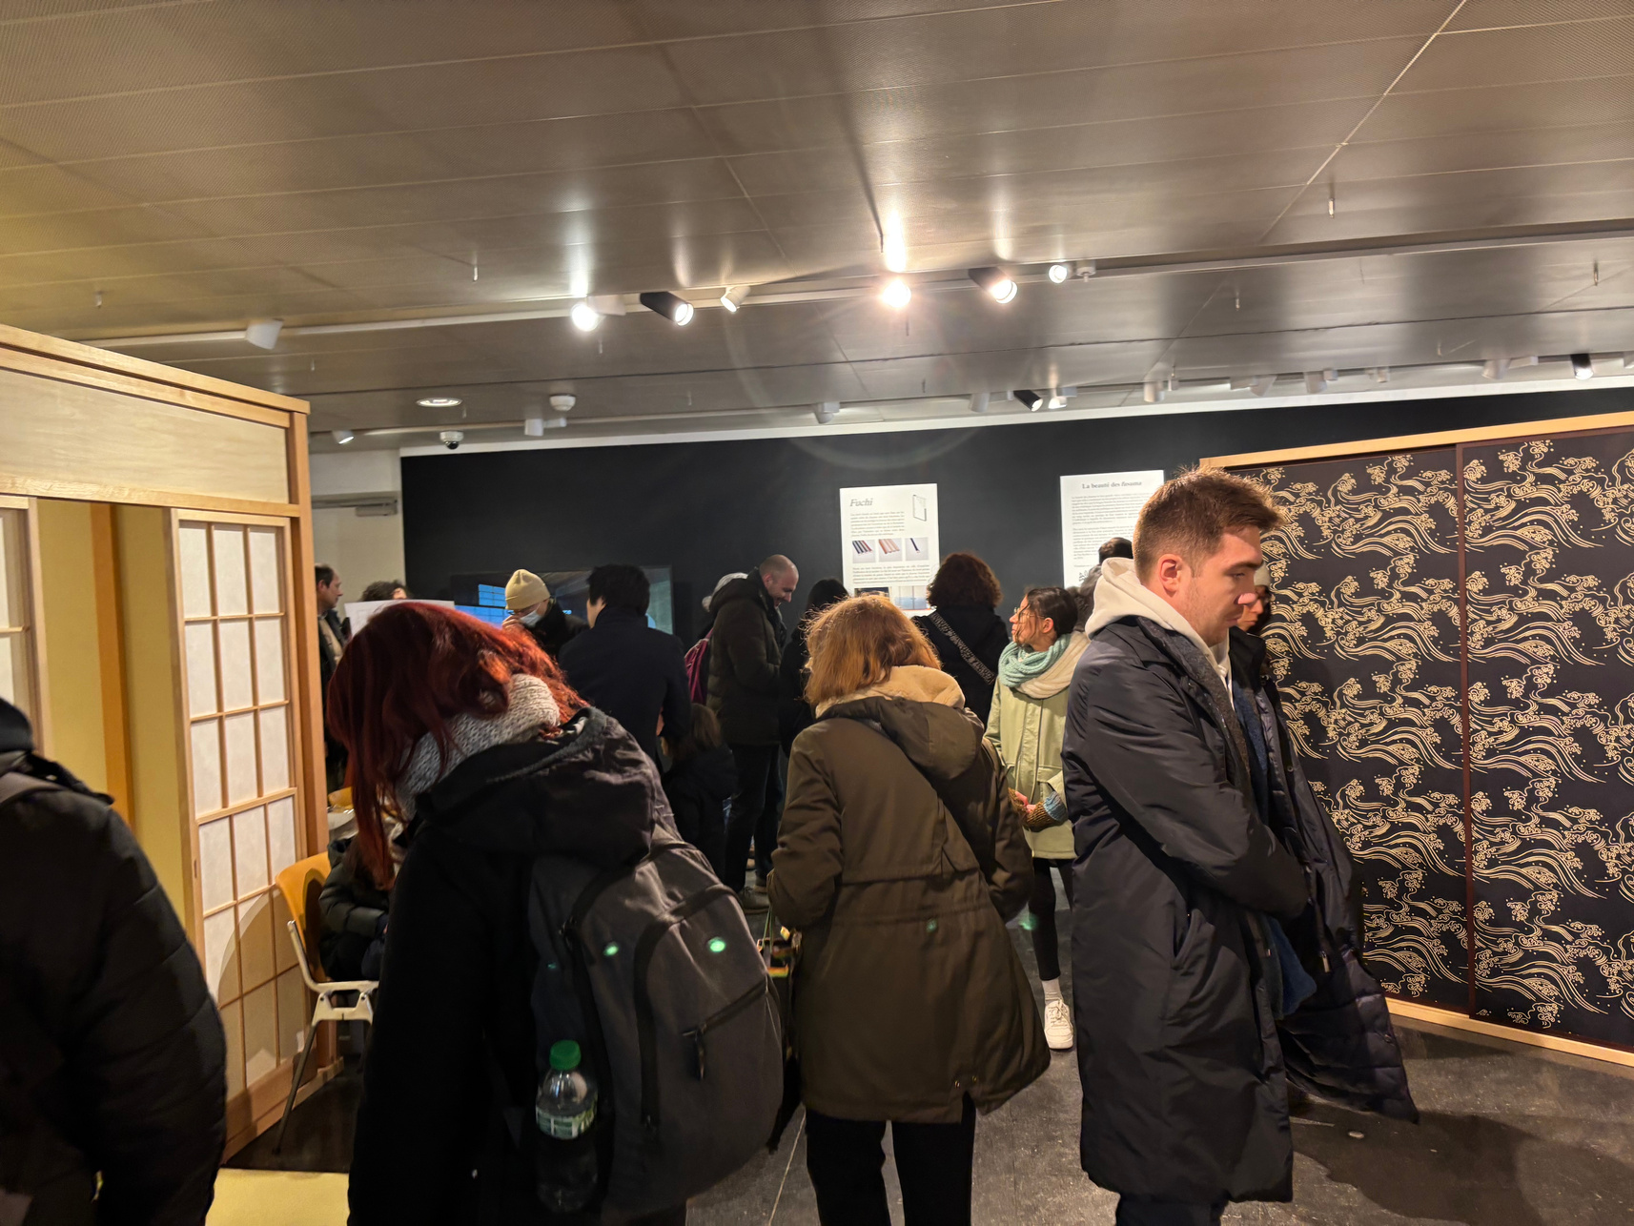

Slide 25
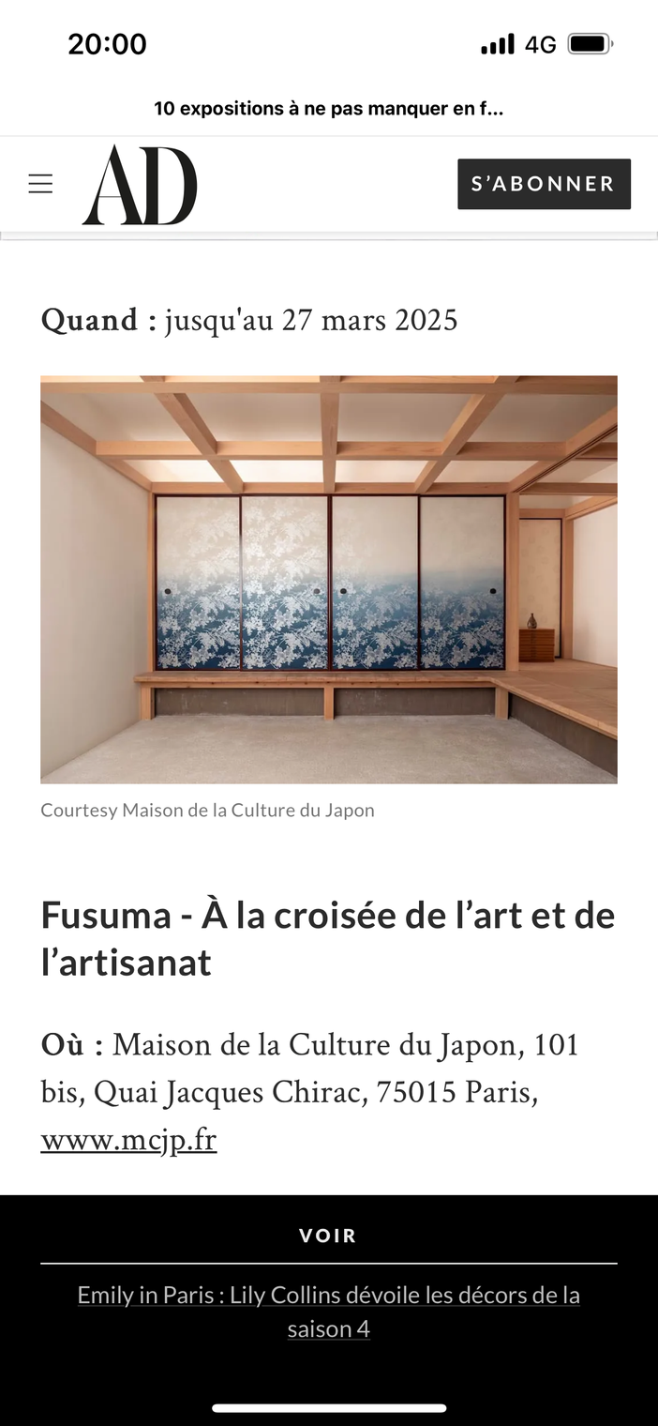
ONLINE
AD magazine France
10 expositions à ne pas manquer en février à Paris
Photographie, sculpture, peinture, design, mode… Voici les nouvelles expositions à découvrir ce mois-ci dans la capitale.
2月のパリで見逃せない展覧会 10選
写真、彫刻、絵画、デザイン、ファッション...
今月パリで開催される展覧会をご紹介します。
AD France は2000年に創刊された、芸術、建築、装飾の専門雑誌です。イタリア版などもあり、本屋に行けばかならずある非常に有名な雑誌です。

Slide 26
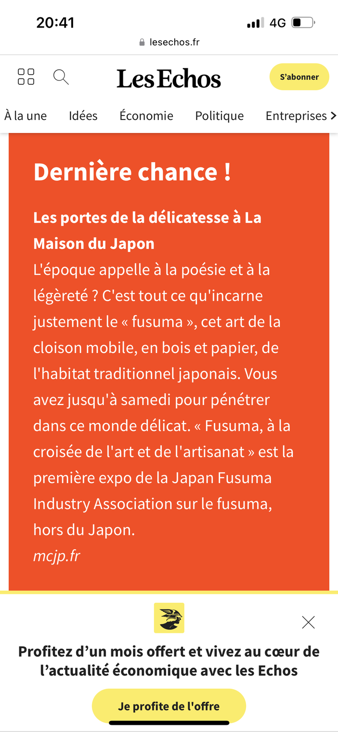
Les Echos
レゼコー
Dernière chance !
Les portes de la délicatesse à La Maison du Japon
L'époque appelle à la poésie et à la légèreté ? C'est tout ce qu'incarne justement le « fusuma », cet art de la cloison mobile, en bois et papier, de l'habitat traditionnel japonais. Vous avez jusqu'à samedi pour pénétrer dans ce monde délicat. « Fusuma, à la croisée de l'art et de l'artisanat » est la première expo de la Japan Fusuma Industry Association sur le fusuma, hors du Japon.
最後のチャンス！
ラ・メゾン・デュ・ジャポンの美味への扉
時代は詩情と軽やかさを求めている。それこそが、日本の伝統的な家屋に見られる、木と紙でできた可動式の間仕切り「ふすま」の芸術なのだ。この繊細な世界に足を踏み入れるのは土曜日まで。「アートとクラフトの交差点にある襖」は、日本襖産業協同組合が海外で初めて開催する襖の展覧会である。
Les Echos は100年以上の歴史をもつ、フランスを代表する経済新聞。フランスで印刷される唯一のビジネスニュース専門の日刊紙。

Slide 27
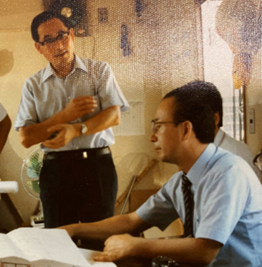

事業承継
世代交代時に課題となったこと
・ オリジナル製作した機械のメンテナンス
・ 社外仕事の引き継ぎ
・ 創業当時からいる従業員との関係
・ 取引先＆同業者との関係
・ 資金繰りのバトンタッチ
・ 先代の描いた夢
大久保 敏行
ハリマ産業株式会社
創業者
＜略歴＞
大学を卒業後、東京都港区の信用金庫に勤める。実兄が関西で襖屋を営んでいたこと、元々はものづくりが好きであったことから信用金庫を辞め、ダンボールふすまの製造販売を行う会社を興す。創業の地は埼玉県飯能市。のちに現在の千葉県松戸市に移転する。
どんな些細なことでも話をよく聞いておく

Slide 28
ハリマの本音
冒険はできないけど、挑戦はしたい
挑戦するための条件
人： (1) 経営者自らが取り組むこと
(2) 全社一丸となることを諦める※少数精鋭
人
資金
資金： (1) 大きな資金は暫く必要ない
お金がないから断念するという考えには根拠がない
時間
知識
時間： (1) 時間がかかるのは最初のうちだけ
新市場のニーズが具体的になる程、TODOは簡明になる
知識： (1) 専門家は顧客や売上を作る人ではない
(2) 先発組の経験話は、自社の現在位置を知るために聞く
失敗回避のために聞くのではない
(3) 在外日本企業や商社との提携は最終手段
→既得権やしがらみのない市場を大切にする
思い込みには注意！

Slide 29
商品の魅力は未知
機能
デザイン
価格
使い勝手
素材
環境
物語
襖はドアに様々な面で敗北したと考えていた
現地調査
フランスには、襖こそが理想を実現できる建具だと言う人が大勢いた
襖という建具の特性が、フランス人に新たな生活様式を提案した
文化の違いそのものがチャンスだと改めて気が付いた
想像以上に厳しく、想像以上にやっていける世界

Slide 30
ご清聴ありがとうございました

